Slide 1
O tłumaczu przysięgłym Holmesie, czyli: kto powinien wykrywać fałszerstwa dokumentów?
dr Jagoda Dzida

Slide 2
Dokument, czyli co?
dokument - słownik języka polskiego PWN:
pismo urzędowe
dowód stwierdzający czyjąś tożsamość, materiał w postaci tekstu, fotografii lub jakikolwiek przedmiot, mający wartość dowodową lub po prostu
plik komputerowy zawierający informacje zapisane w odpowiednim formacie

Slide 3
Dokument, czyli co?
dokument w prawie karnym (art. 115 § 14 Ustawy z dnia 6 czerwca 1997 r. Kodeks karny):
„każdy przedmiot lub inny zapisany nośnik informacji, z którym jest związane określone prawo, albo który ze względu na zawartą w nim treść stanowi dowód prawa, stosunku prawnego lub okoliczności mającej znaczenie prawne”
Na tej podstawie uznać należy, że pojęcie dokumentu składa się z trzech elementów:
nośnika,
informacji na nim zawartej,
doniosłości prawnej tejże informacji

Slide 4
Dokument, czyli co?
dodatkowe rozróżnienie (art. 393, Ustawy z dnia 6 czerwca 1997 r. Kodeks postępowania karnego):
dokumenty publiczne
dokumenty prywatne
Dokumenty urzędowe, zwane „publicznymi” → pochodzą od organów i instytucji państwowych, organów samorządu terytorialnego oraz osób zaufania publicznego.
Dokumenty prywatne → dokumenty pochodzące od osób fizycznych i prawnych powstałe poza postępowaniem karnym.

Slide 5
Dokument, czyli co?
dokument w prawie cywilnym (art. 773 Kodeksu cywilnego):
„nośnik informacji umożliwiający zapoznanie się z jej treścią”
może mieć również formę np. obrazu
nie ma również mowy o:
treści
znaczeniu tej informacji
wymogu, by dokument taki był w jakikolwiek sposób związany z prawem lub stosunkiem prawnym

Slide 6
Dokument, czyli co?
dokument w kryminalistyce:
W. Wójcik: dokument jako „każdy przedmiot, zawierający jakąkolwiek treść pisemną, elektroniczną lub dźwiękową, znaki bądź rysunki widoczne gołym okiem lub ujawnione w drodze badań, a mające związek z daną sprawą”
C. Grzeszyk: dokument jako „każdy przedmiot, który zawiera treść słowną mającą znaczenie prawne (...), utrwaloną dowolną techniką (...), umożliwiającą późniejsze odtworzenie (...)”
B. Hołyst: dokument jako dowolny zapis na dowolnym podłożu
najczęściej: odwołanie do definicji z art. 155 KK:
„każdy przedmiot lub inny zapisany nośnik informacji, z którym jest związane określone prawo, albo który ze względu na zawartą w nim treść stanowi dowód prawa, stosunku prawnego lub okoliczności mającej znaczenie prawne”

Slide 7
Rodzaje i formy dokumentu
technika zapisu:
pisemne,
audiodokumenty,
dokumenty komputerowe
technika odtworzenia:
graficzne: czytelne lub utajone
dekodowane elektronicznie
dekodowane mechanicznie
wiarygodność:
dokumenty niekwestionowane
dokumenty kwestionowane

Slide 8
Rodzaje i formy dokumentu
osoba autora:
dokumenty urzędowe
dokumenty prywatne
autentyczność:
autentyczne
sfałszowane
fałszywe
jawność autora:
sygnowane przez autora
pseudonimiczne
anonimowe
falsyfikowane

Slide 9
Rodzaje i formy dokumentu
treść:
dokumenty sprawozdawcze
dokumenty prawotwórcze
jawność treści:
tajne
poufne
jawne
osobiste
rodzaj formy:
standaryzowane
jednostkowe

Slide 10
Rodzaje i formy dokumentu
zakres formy:
wymagające uzupełnienia po wprowadzeniu ich do obiegu
niewymagające uzupełnienia
stopień złożoności technicznej:
proste
złożone
funkcja dowodowa:
dopuszczalne do wykorzystania w procesie
dopuszczone w ograniczonym stopniu
objęte zakazami dowodowymi
funkcje (role) w kryminalistyce

Slide 11
Rodzaje dokumentu - kryterium autentyczności
autentyczny
cały dokument sporządzony przez powołaną do tego osobę
przerobiony
(sfałszowany)
dokument, w którym fałszerz wprowadził zmianę
np. dodanie/usunięcie/zmiana fragmentu dokumentu
podrobiony
(fałszywy)
cały dokument sporządzony przez niepowołaną osobę
wg określonego wzorca

Slide 12
Autor a wykonawca dokumentu
autor - tworzy treść i język dokumentu; warstwy: językowa i treściowa
wykonawca - osoba fizyczna sporządzająca dokument; warstwy: graficzna i techniczna
autor ≠ wykonawca

Slide 13

Przykład: Autor a wykonawca dokumentu
autor
wykonawca
Źródło ilustracji: Freepik

Slide 14
Warstwy dokumentu
warstwy
dokumentu
techniczna
graficzna
językowa
treściowa

Slide 15

Warstwa techniczna
podłoże
materiał kryjący
elementy dodatkowe dokumentu: zszywki, spinacze itp.

Slide 16

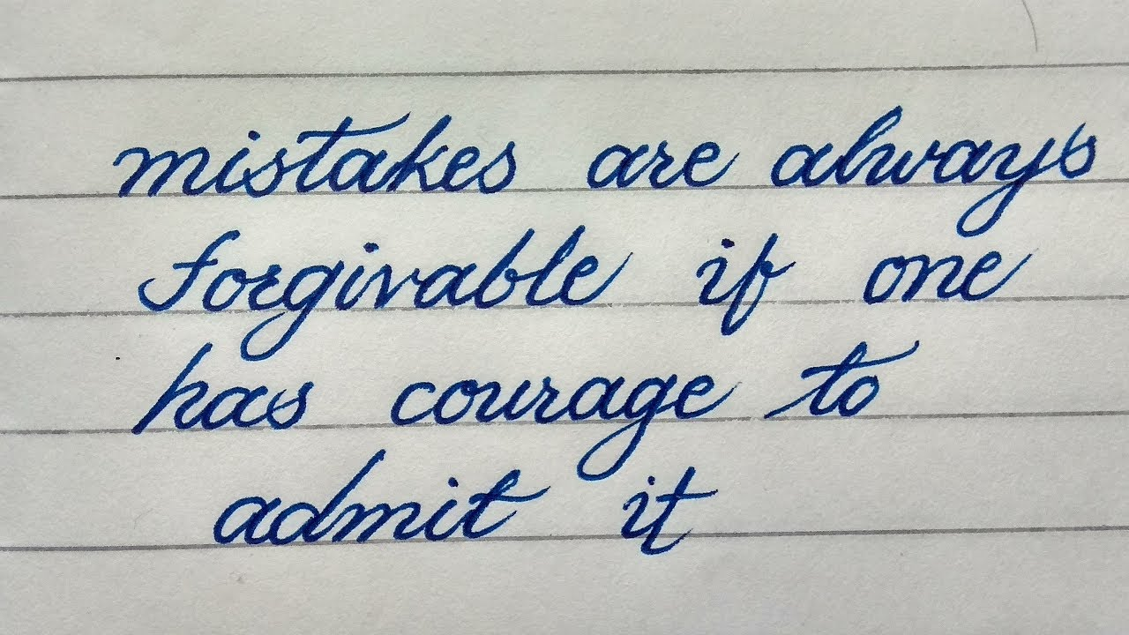
Warstwa graficzna (formalna)
pismo ręczne
podpis
pismo maszynowe
pismo drukowane
odbitka stempla, odcisk pieczęci

Slide 17
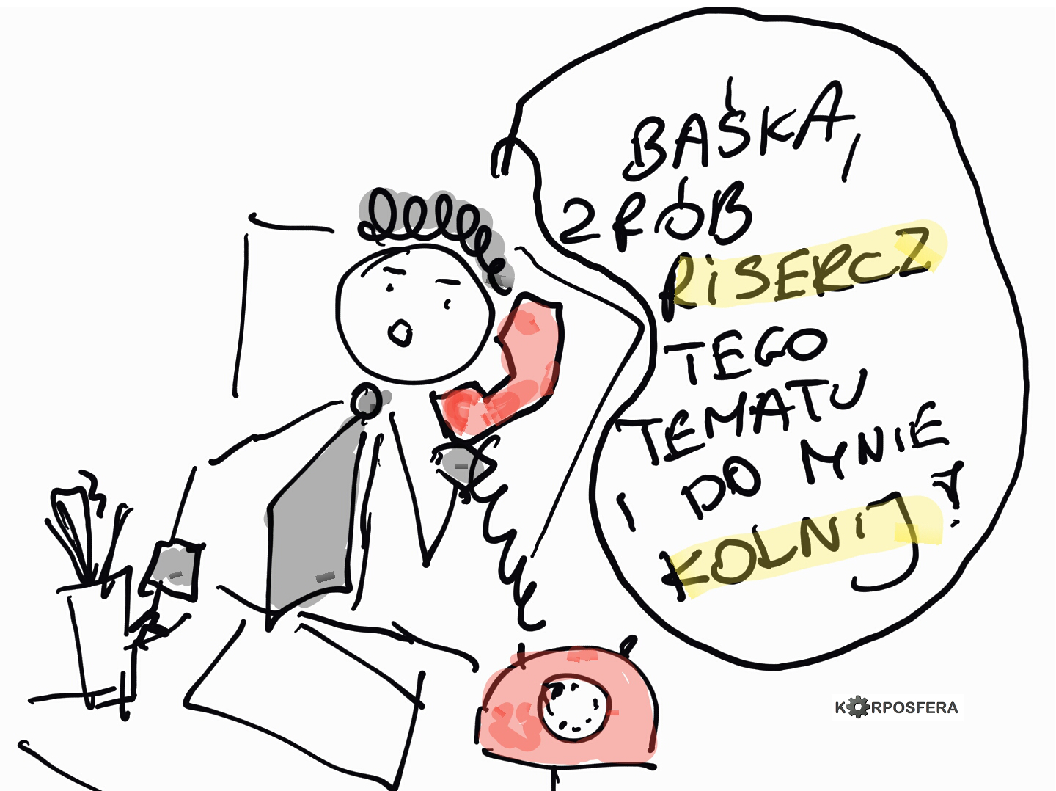
Wartwa językowa
język dokumentu

Slide 18
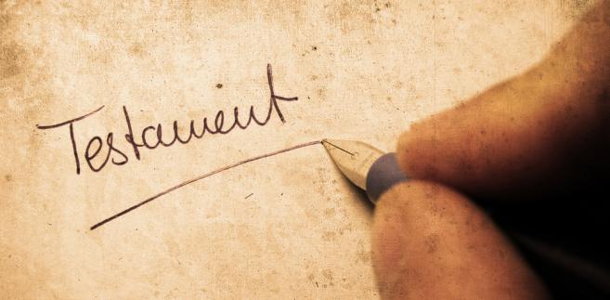
Warstwa treściowa
treść dokumentu

Slide 19
Badania dokumentów
techniczne - warstwa techniczna
pismoznawcze - warstwa graficzna
językowo-treściowe - warstwa językowa i treściowa

Slide 20
Badania techniczne: podłoże dokumentu
badania identyfikacyjne
przykład: czy podłożem jest papier?
badania klasyfikacyjne
możliwości: rodzaj papieru, klasa papieru, producent (rzadko)
badania indywidualizacyjne
badania “na całość” - porównanie struktury powierzchni dwóch obiektów
trudności: krawędzie papieru są podatne na zmiany

Slide 21
Inne badania
badania wieku
anachronizmy produkcyjne
markery wieku podłoża, np. barwa papieru
badania rekonstrukcyjne
możliwości: czynności podejmowane wobec dokumentu
kolejność powstania uszkodzeń podłoża oraz innych składników dokumentu (załamania papieru, inne uszkodzenia)

Slide 22
Badania techniczne: materiał kryjący
badania identyfikacyjne
przykład: czy materiałem kryjącym jest pasta długopisowa?
badania klasyfikacyjne
możliwości: rodzaj materiału, barwa materiału, rodzaj narzędzia pisarskiego, producent (rzadko)
badania indywidualizacyjne
właściwości fizyko-chemiczne narzędzia pisarskiego
możliwe zróżnicowanie, ale nie indywidualizacja!

Slide 23
Inne badania
badania wieku
anachronizmy produkcyjne
zawartość substancji lotnych w zapisie
inne markery wieku materiału kryjącego
badania rekonstrukcyjne
możliwości: kolejność powstawania zapisów
kolejność powstania zapisu X oraz innych
podpis wtórny czy pierwotny

Slide 24
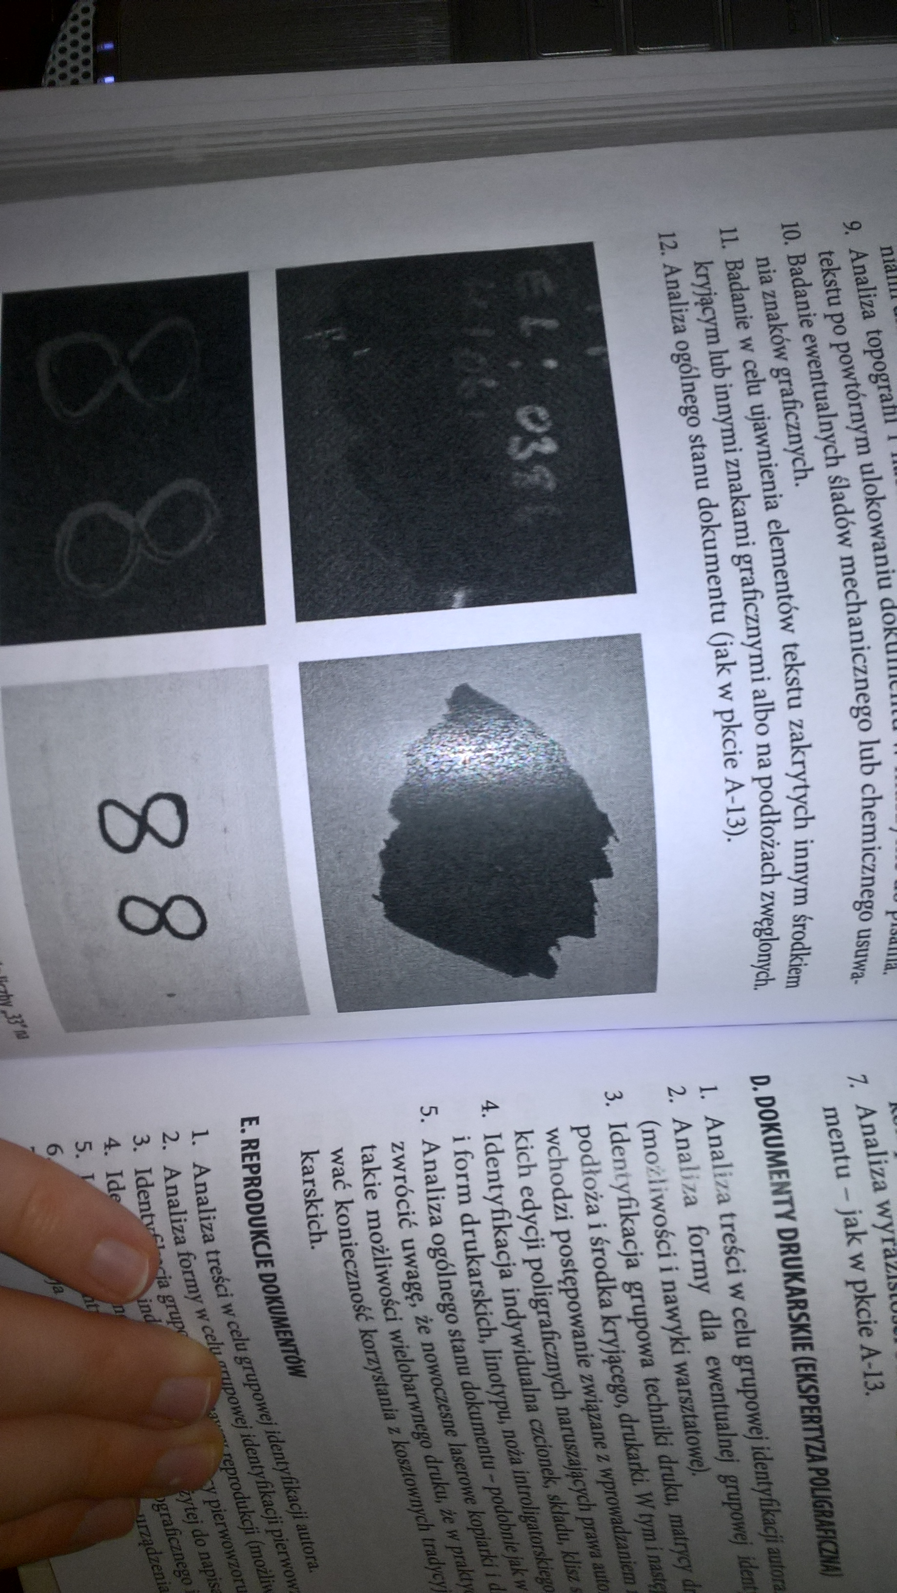
Ujawnianie sfałszowań dokumentów

Slide 25
Badania pisma ręcznego i podpisów
badania identyfikacyjne
czy X jest próbą pisma?
cechy wyróżniające: forma pisma ręcznego, materiał kryjący typowy dla pisma ręcznego
trudności: kopia pisma ręcznego, próbki pochodzące od „robota piszącego”
badania klasyfikacyjne
określenie grupy potencjalnych wykonawców pisma
czy X jest próbą pisma pochodzącą od kobiety?
cechy brane pod uwagę: zależne od tego, co chcemy ustalić
możliwości: płeć, wiek, ręczność, stan zdrowia itp. (wykonawcy)
badania indywidualizacyjne
ustalenie wykonawcy pisma
czy X jest próbą pisma pochodzącą od Jana Kowalskiego?
cechy brane pod uwagę: cechy indywidualizujące
katalog cech graficznych – IES, lata 80’

Slide 26
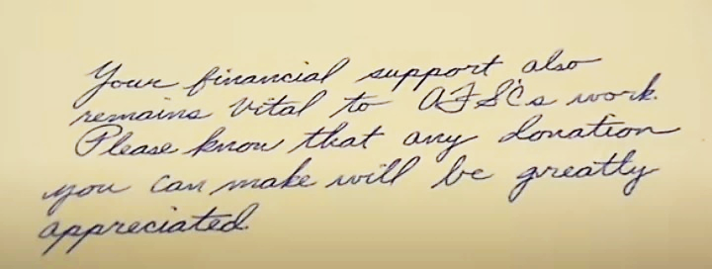
Badania identyfikacyjne pisma ręcznego i podpisów
Czy jest to próba pisma ręcznego?

Slide 27
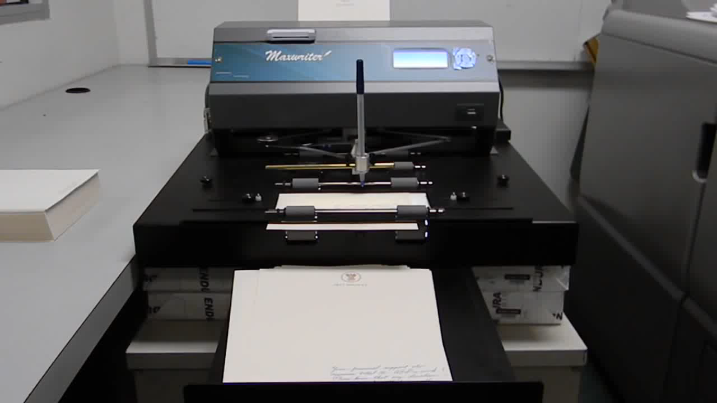
Źródło: fmi Marketing Solutions, https://youtu.be/We_v0tJ0qHI

Slide 28
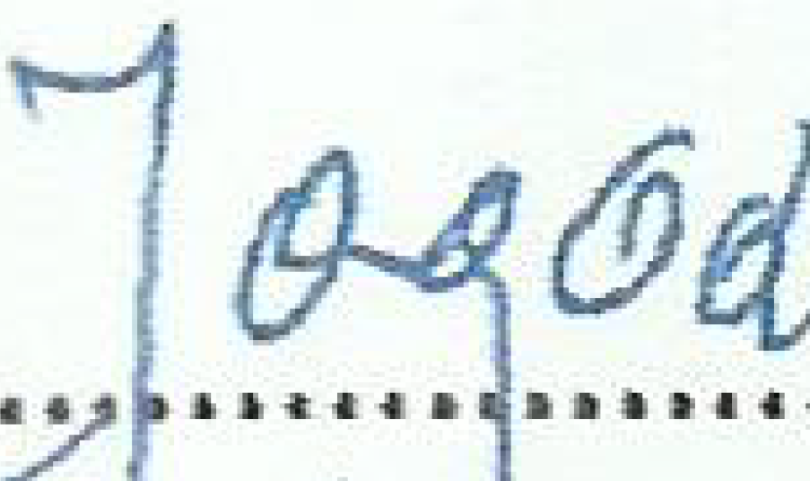
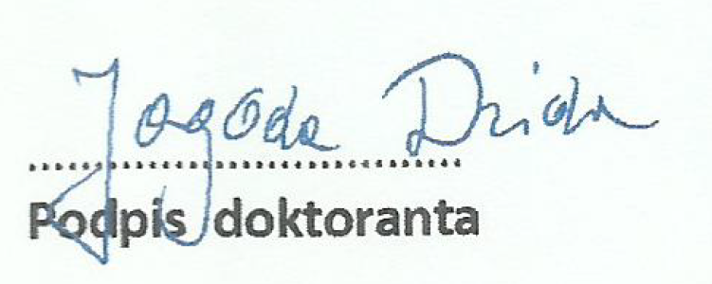
Badania identyfikacyjne pisma ręcznego i podpisów
Czy jest to próba pisma ręcznego?

Slide 29
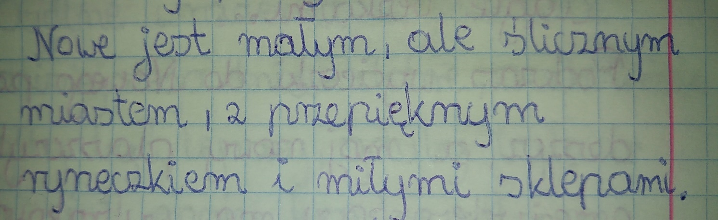
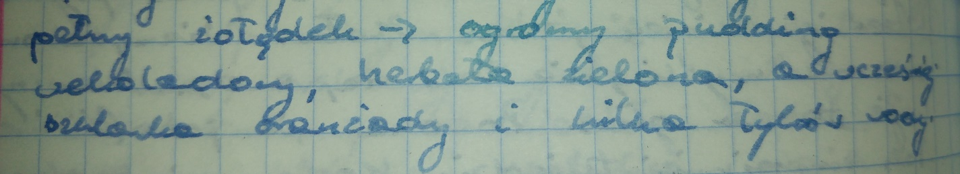
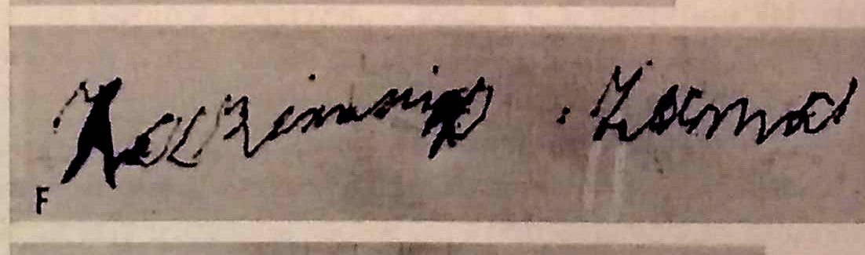
Badania klasyfikacyjne: wiek
Pismo szkolne
Pismo dojrzałe
Pismo starcze

Slide 30
Badania klasyfikacyjne: wiek wykonawcy
Pismo szkolne
Na co patrzymy:
etap rozwoju pisma
rzadko: wzorzec elementarzowy
Pismo dojrzałe
Pismo starcze

Slide 31
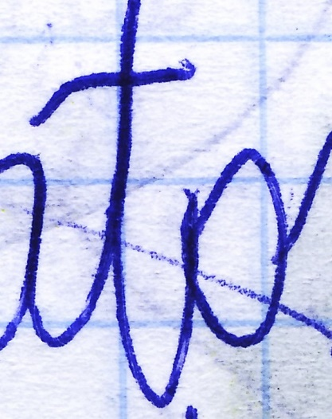
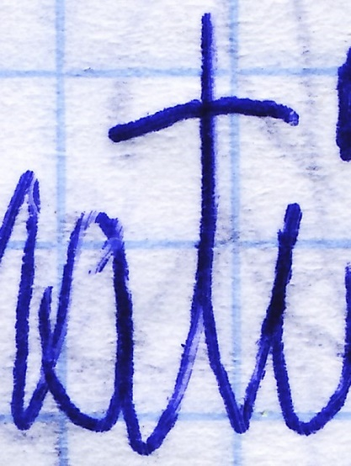
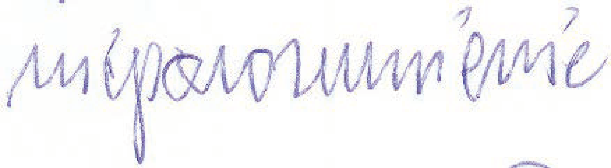

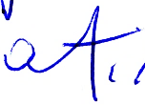
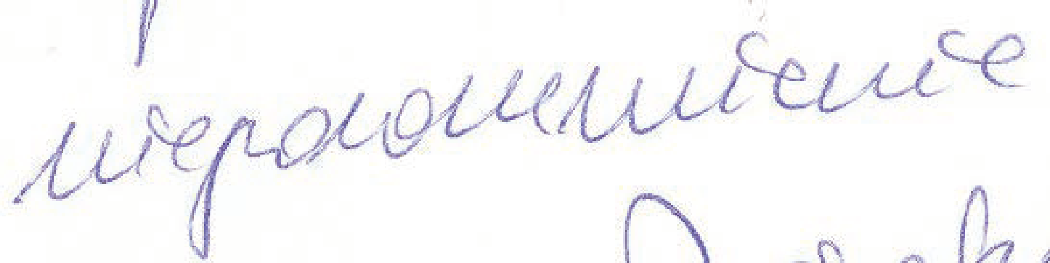
Badania klasyfikacyjne: ręczność
Pismo leworęczne
Pismo praworęczne

Slide 32
Badania klasyfikacyjne: ręczność
Pismo leworęczne
Na co patrzymy:
kierunek kreślenia przekresów:
→ leworęczni: z prawej na lewo
kierunek kreślenia owali:
→ leworęczni: zgodnie z kierunkiem ruchu wskazówek zegara
obecność smużenia
Pismo praworęczne

Slide 33
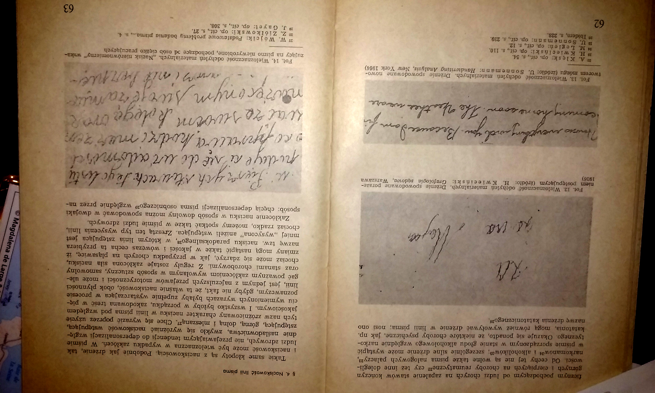
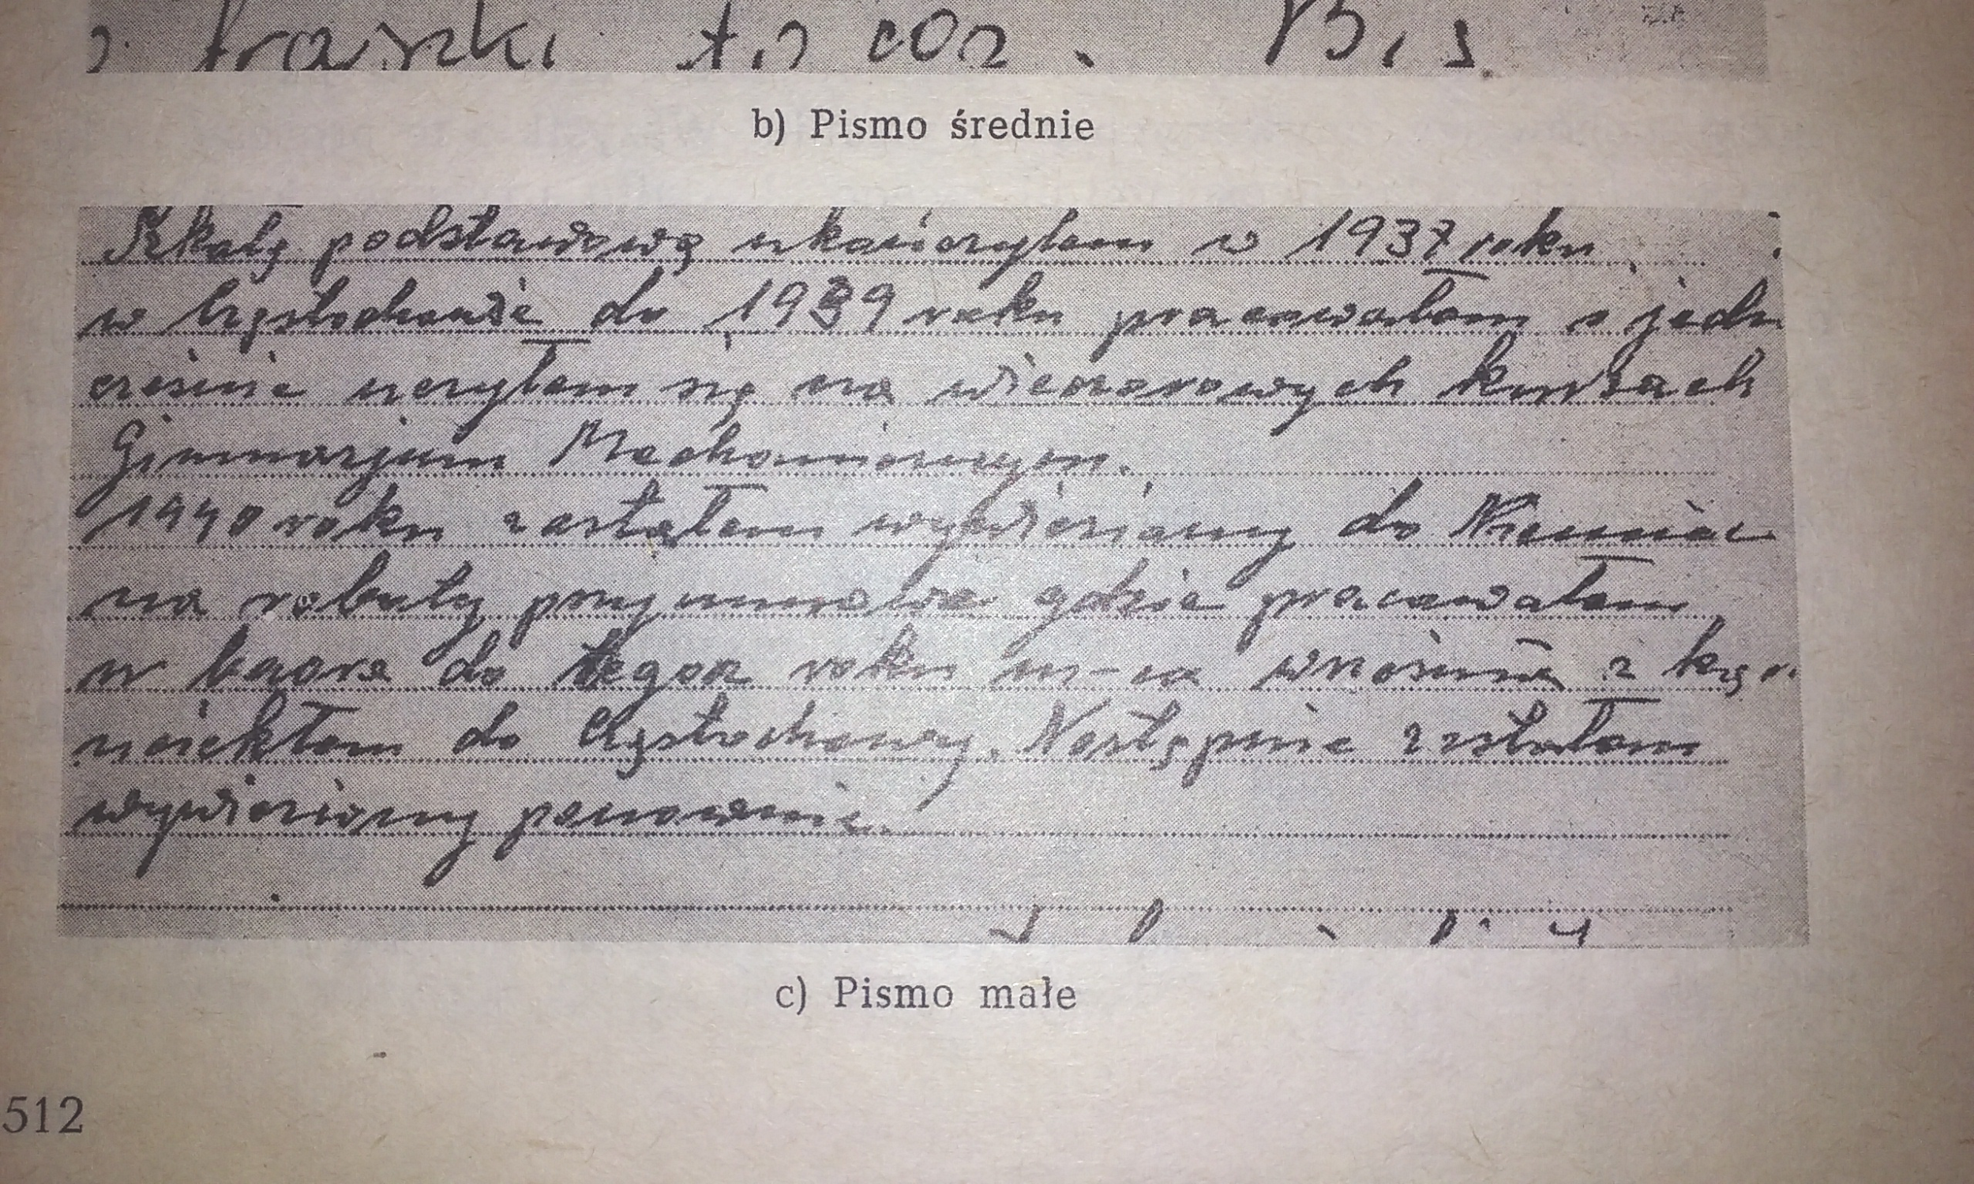
Badania klasyfikacyjne: wykonywany zawód
pismo niewyrobione
pismo wyrobione

Slide 34
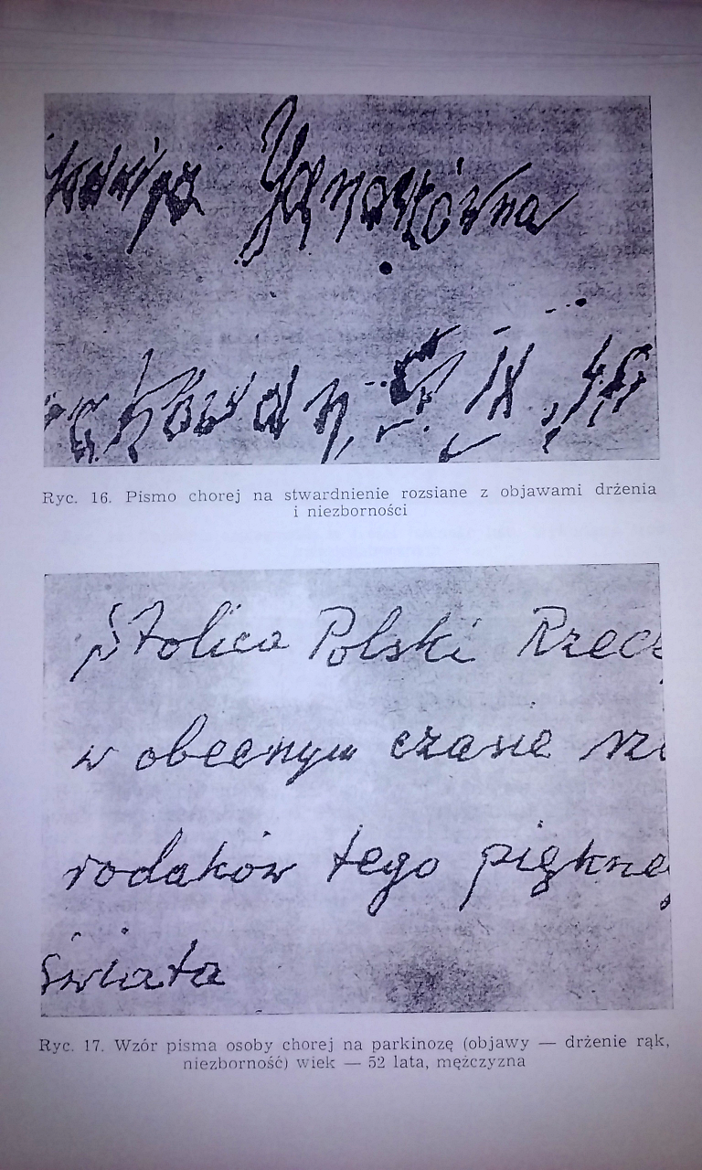
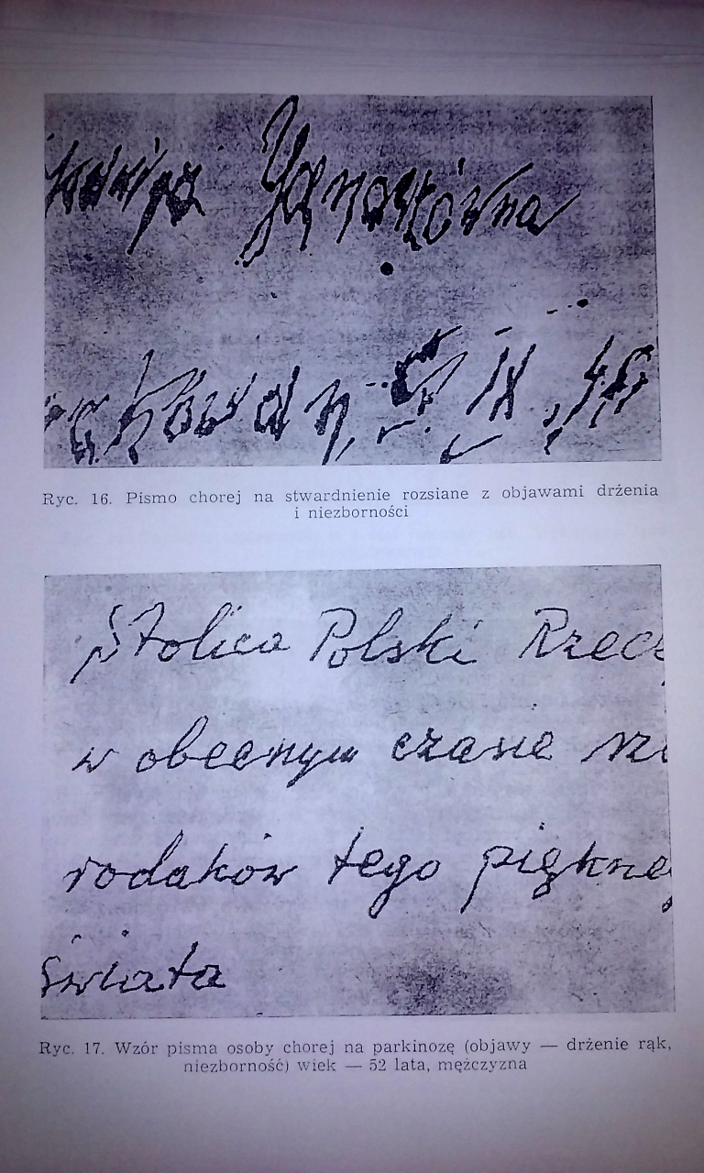
Badania klasyfikacyjne: stan zdrowia
stwardnienie rozsiane
choroba Parkinsona

Slide 35
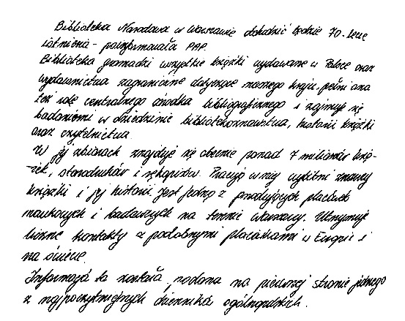
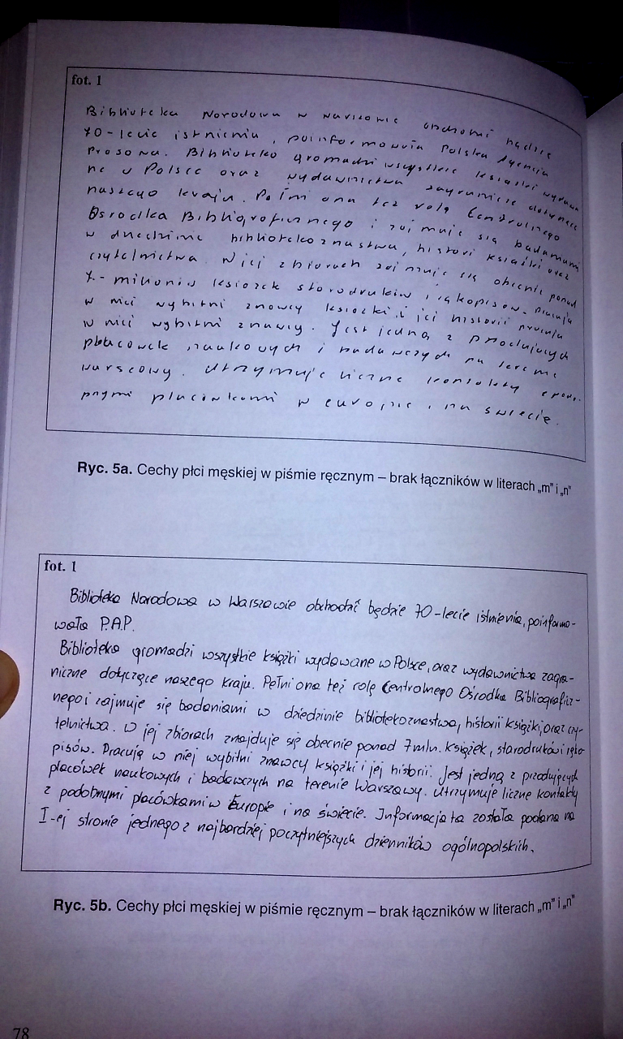
Badania klasyfikacyjne: płeć
pismo męskie: brak łączników
pismo żeńskie: łączniki arkadowe

Slide 36
Badania pisma ręcznego i podpisów
badania identyfikacyjne
czy X jest próbą pisma?
cechy wyróżniające: forma pisma ręcznego, materiał kryjący typowy dla pisma ręcznego
trudności: kopia pisma ręcznego
badania klasyfikacyjne
określenie potencjalnych wykonawców pisma
możliwości: płeć, wiek, ręczność, stan zdrowia, inne
badania indywidualizacyjne
cechy indywidualizujące
lata 80' - Instytut Ekspertyz Sądowych - katalog cech graficznych

Slide 37
Cechy indywidualizujące - katalog cech graficznych pisma ręcznego
cechy graficzne pisma
syntetyczne
mierzalne
motoryczne
konstrukcyjne
dodatkowe cechy podpisów
topograficzne

Slide 38
Założenia - układ cech graficznych pisma ręcznego jest:
niepowtarzalny (praktyka, liczność cech, dane statystyczne)
zmienny (wiek, naturalna zmienność, niezamierzenie nienaturalna)
usuwalny (maskowanie, kopiowanie, naśladowanie)

Slide 39
Inne badania
badania wieku - nie zawsze możliwe; uchwytne w czasie zmiany grafizmu (uproszczenia, zamaszystość itp.)
badania rekonstrukcyjne - okoliczności powstania zapisu (zamiar, pozycja kreślenia, pomoc osób trzecich, stan zdrowia)

Slide 40
Funkcje dokumentu
obiekt przestępstwa
“narzędzie” przestępstwa
dowód popełnienia przestępstwa
środek maskowania przestępstwa
środek identyfikacji wykonawcy

Slide 41
Dokument jako obiekt przestępstwa
przedmiot zamachu przestępczego
zamach skierowany przeciwko dokumentowi:
autentyczności
wiarygodności
Przykłady: przestępstwa przeciwko dokumentom w kodeksie karnym → ROZDZIAŁ XXXIV
PRZESTĘPSTWA PRZECIWKO WIARYGODNOŚCI DOKUMENTÓW → podział na fałszerstwa materialne i intelektualne:
materialne: brak uprawnień + podrabianie/przerabianie
intelektualne: uprawnienia + poświadczenie nieprawdy

Slide 42
Dokument jako “Narzędzie” przestępstwa
dokument jako środek bądź sposób popełnienia przestępstwa
zwłaszcza przestępstwa gospodarcze (finansowe)

Slide 43
Dokument jako Dowód popełnienia przestępstwa
dokument znaleziony może dowodzić czyjegoś udziału w działalności przestępczej → mogą być wykorzystane w procesie
również znalezienie dokumentów fałszywych lub fałszywych banknotów + narzędzi do produkcji → dowód fałszerstwa

Slide 44
Dokument jako Środek maskowania przestępstwa
dokument mający kamuflować fakt popełnienia przestępstwa
przykład: faktura jako dowód sprzedaży mający “zalegalizować” pochodzenie towaru np. z przemytu

Slide 45
Dokument jako Środek identyfikacji wykonawcy
badania indywidualizacyjne pisma ręcznego
dowodzi sporządzenia dokumentu przez daną osobę

Slide 46
Przestępstwa przeciwko dokumentom
Art. 270 [Fałsz materialny]
§ 1. Kto, w celu użycia za autentyczny, podrabia lub przerabia dokument lub takiego dokumentu jako autentycznego używa, podlega grzywnie, karze ograniczenia wolności albo pozbawienia wolności od 3 miesięcy do lat 5.
§ 2. Tej samej karze podlega, kto wypełnia blankiet, opatrzony cudzym podpisem, niezgodnie z wolą podpisanego i na jego szkodę albo takiego dokumentu używa.
§ 2a. W wypadku mniejszej wagi, sprawca podlega grzywnie, karze ograniczenia wolności albo pozbawienia wolności do lat 2.
§ 3. Kto czyni przygotowania do przestępstwa określonego w § 1, podlega grzywnie, karze ograniczenia wolności albo pozbawienia wolności do lat 2.
Art. 270a [Fałsz materialny dokumentu w postaci faktury]
§ 1. Kto, w celu użycia za autentyczną, podrabia lub przerabia fakturę w zakresie okoliczności faktycznych mogących mieć znaczenie dla określenia wysokości należności publicznoprawnej lub jej zwrotu albo zwrotu innej należności o charakterze podatkowym lub takiej faktury jako autentycznej używa, podlega karze pozbawienia wolności od 6 miesięcy do lat 8.
§ 2. Jeżeli sprawca dopuszcza się czynu określonego w § 1 wobec faktury lub faktur, zawierających kwotę należności ogółem, której wartość lub łączna wartość jest większa niż pięciokrotność kwoty określającej mienie wielkiej wartości, albo z popełnienia przestępstwa uczynił sobie stałe źródło dochodu, podlega karze pozbawienia wolności na czas nie krótszy od lat 3.
§ 3. W wypadku mniejszej wagi, sprawca czynu określonego w § 1 lub 2 podlega grzywnie, karze ograniczenia wolności albo pozbawienia wolności do lat 2.

Slide 47
Przestępstwa przeciwko dokumentom
Art. 271 [Fałsz intelektualny]
§ 1. Funkcjonariusz publiczny lub inna osoba uprawniona do wystawienia dokumentu, która poświadcza w nim nieprawdę co do okoliczności mającej znaczenie prawne, podlega karze pozbawienia wolności od 3 miesięcy do lat 5.
§ 2. W wypadku mniejszej wagi, sprawca podlega grzywnie albo karze ograniczenia wolności.
§ 3. Jeżeli sprawca dopuszcza się czynu określonego w § 1 w celu osiągnięcia korzyści majątkowej lub osobistej, podlega karze pozbawienia wolności od 6 miesięcy do lat 8.
Art. 271a [Fałsz intelektualny dokumentu w postaci faktury]
§ 1. Kto wystawia fakturę lub faktury, zawierające kwotę należności ogółem, której wartość lub łączna wartość jest znaczna, poświadczając nieprawdę co do okoliczności faktycznych mogących mieć znaczenie dla określenia wysokości należności publicznoprawnej lub jej zwrotu albo zwrotu innej należności o charakterze podatkowym lub takiej faktury lub faktur używa, podlega karze pozbawienia wolności od 6 miesięcy do lat 8.
§ 2. Jeżeli sprawca dopuszcza się czynu określonego w § 1 wobec faktury lub faktur, zawierających kwotę należności ogółem, której wartość lub łączna wartość jest większa niż pięciokrotność kwoty określającej mienie wielkiej wartości, albo z popełnienia przestępstwa uczynił sobie stałe źródło dochodu, podlega karze pozbawienia wolności na czas nie krótszy od lat 3.
§ 3. W wypadku mniejszej wagi, sprawca czynu określonego w § 1 lub 2 podlega karze pozbawienia wolności do lat 3.

Slide 48
Przestępstwa przeciwko dokumentom
Art. 272 [Wyłudzenie poświadczenia nieprawdy] Kto wyłudza poświadczenie nieprawdy przez podstępne wprowadzenie w błąd funkcjonariusza publicznego lub innej osoby upoważnionej do wystawienia dokumentu, podlega karze pozbawienia wolności do lat 3.
Art. 273 [Użycie poświadczeń nieprawdy] Kto używa dokumentu określonego w art. 271 lub 272, podlega grzywnie, karze ograniczenia wolności albo pozbawienia wolności do lat 2.
Art. 274 [Zbycie dowodu tożsamości] Kto zbywa własny lub cudzy dokument stwierdzający tożsamość, podlega grzywnie, karze ograniczenia wolności albo pozbawienia wolności do lat 2.
Art. 275 [Posługiwanie się, kradzież, przywłaszczenie]
§ 1. Kto posługuje się dokumentem stwierdzającym tożsamość innej osoby albo jej prawa majątkowe lub dokument taki kradnie lub go przywłaszcza, podlega grzywnie, karze ograniczenia wolności albo pozbawienia wolności do lat 2.
§ 2. Tej samej karze podlega, kto bezprawnie przewozi, przenosi lub przesyła za granicę dokument stwierdzający tożsamość innej osoby albo jej prawa majątkowe.
Art. 276 [Niszczenie, ukrycie] Kto niszczy, uszkadza, czyni bezużytecznym, ukrywa lub usuwa dokument, którym nie ma prawa wyłącznie rozporządzać, podlega grzywnie, karze ograniczenia wolności albo pozbawienia wolności do lat 2.

Slide 49
Przestępstwa przeciwko dokumentom
Art. 272 [Wyłudzenie poświadczenia nieprawdy] Kto wyłudza poświadczenie nieprawdy przez podstępne wprowadzenie w błąd funkcjonariusza publicznego lub innej osoby upoważnionej do wystawienia dokumentu, podlega karze pozbawienia wolności do lat 3.
Art. 273 [Użycie poświadczeń nieprawdy] Kto używa dokumentu określonego w art. 271 lub 272, podlega grzywnie, karze ograniczenia wolności albo pozbawienia wolności do lat 2.
Art. 274 [Zbycie dowodu tożsamości] Kto zbywa własny lub cudzy dokument stwierdzający tożsamość, podlega grzywnie, karze ograniczenia wolności albo pozbawienia wolności do lat 2.
Art. 275 [Posługiwanie się, kradzież, przywłaszczenie]
§ 1. Kto posługuje się dokumentem stwierdzającym tożsamość innej osoby albo jej prawa majątkowe lub dokument taki kradnie lub go przywłaszcza, podlega grzywnie, karze ograniczenia wolności albo pozbawienia wolności do lat 2.
§ 2. Tej samej karze podlega, kto bezprawnie przewozi, przenosi lub przesyła za granicę dokument stwierdzający tożsamość innej osoby albo jej prawa majątkowe.
Art. 276 [Niszczenie, ukrycie] Kto niszczy, uszkadza, czyni bezużytecznym, ukrywa lub usuwa dokument, którym nie ma prawa wyłącznie rozporządzać, podlega grzywnie, karze ograniczenia wolności albo pozbawienia wolności do lat 2.

Slide 50
Tajemnica służbowa tłumacza przysięgłego
Ustawa o zawodzie tłumacza przysięgłego
Art. 14 [Zakres obowiązków]
1. Tłumacz przysięgły jest obowiązany do:
1) wykonywania powierzonych mu zadań ze szczególną starannością i bezstronnością, zgodnie z zasadami wynikającymi z przepisów prawa;
2) zachowania w tajemnicy faktów i okoliczności, z którymi zapoznał się w związku z tłumaczeniem;
3) doskonalenia kwalifikacji zawodowych.
2. Dokonując tłumaczenia imion i nazwisk z języków nieposługujących się alfabetem łacińskim lub posługujących się innym systemem pisma, tłumacz dokonuje transliteracji lub transkrypcji tych imion i nazwisk na podstawie dokumentów podróży lub ich kopii, a w przypadku braku tych dokumentów dokonuje tłumaczenia zgodnie z regułami pisowni obowiązującymi w kraju, w którym został sporządzony tłumaczony dokument.

Slide 51
Odpowiedzialność zawodowa tłumacza przysięgłego
Art. 21 [Zakres odpowiedzialności; kary]
1. Tłumacz przysięgły niewypełniający obowiązków, o których mowa w art. 8 ust. 2, art. 14, art. 15, art. 17 ust. 1 i art. 18 ust. 2 albo wypełniający te obowiązki nienależycie lub nierzetelnie podlega odpowiedzialności zawodowej.
2. Z tytułu odpowiedzialności zawodowej wobec tłumacza przysięgłego mogą być orzeczone następujące kary:
1) upomnienie;
2) nagana;
3) kara pieniężna nie niższa niż jedna dziesiąta kwoty przeciętnego wynagrodzenia w gospodarce narodowej w roku kalendarzowym poprzedzającym wydanie prawomocnego orzeczenia w sprawie odpowiedzialności zawodowej tłumacza przysięgłego, ogłaszanego przez Prezesa Głównego Urzędu Statystycznego w Dzienniku Urzędowym Rzeczypospolitej Polskiej „Monitor Polski” na podstawie art. 20 pkt 1 lit. a ustawy z dnia 17 grudnia 1998 r. o emeryturach i rentach z Funduszu Ubezpieczeń Społecznych (Dz.U. z 2018 r. poz. 1270 i 2245 oraz z 2019 r. poz. 39, 730 i 752) i nie wyższa niż to wynagrodzenie;
4) zawieszenie prawa wykonywania zawodu tłumacza przysięgłego na okres od 3 miesięcy do roku;
5) pozbawienie prawa wykonywania zawodu tłumacza przysięgłego, z możliwością ubiegania się o jego ponowne nadanie nie wcześniej niż po upływie 2 lat od pozbawienia i po ponownym złożeniu egzaminu, o którym mowa w art. 2 ust. 1 pkt 6.

Slide 52
Czy tłumacz może wykryć fałszerstwo?
Nie ma tu przestępstw przeciwko dokumentom!
Art. 240 kk [Niezawiadomienie o przestępstwie]
§ 1.Kto, mając wiarygodną wiadomość o karalnym przygotowaniu albo usiłowaniu lub dokonaniu czynu zabronionego określonego w art. 118, art. 118a, art. 120-124, art. 127, art. 128, art. 130, art. 134, art. 140, art. 148, art. 148a, art. 156, art. 163, art. 166, art. 189, art. 197 § 3-5, art. 198, art. 200, art. 252 lub przestępstwa o charakterze terrorystycznym, nie zawiadamia niezwłocznie organu powołanego do ścigania przestępstw, podlega karze pozbawienia wolności do lat 3.
§ 2. Nie popełnia przestępstwa określonego w § 1, kto zaniechał zawiadomienia, mając dostateczną podstawę do przypuszczenia, że wymieniony w § 1 organ wie o przygotowywanym, usiłowanym lub dokonanym czynie zabronionym; nie popełnia przestępstwa również ten, kto zapobiegł popełnieniu przygotowywanego lub usiłowanego czynu zabronionego określonego w § 1.
§ 2a. Nie podlega karze pokrzywdzony czynem wymienionym w § 1, który zaniechał zawiadomienia o tym czynie.
§ 3. Nie podlega karze, kto zaniechał zawiadomienia z obawy przed odpowiedzialnością karną grożącą jemu samemu lub jego najbliższym.

Slide 53
Tajemnica zawodowa a przesłuchanie w charakterze świadka
Art. 179 [Informacje niejawne]
§ 1. Osoby obowiązane do zachowania w tajemnicy informacji niejawnych o klauzuli tajności „tajne” lub „ściśle tajne” mogą być przesłuchane co do okoliczności, na które rozciąga się ten obowiązek, tylko po zwolnieniu tych osób od obowiązku zachowania tajemnicy przez uprawniony organ przełożony.
§ 2. Zwolnienia wolno odmówić tylko wtedy, gdyby złożenie zeznania wyrządzić mogło poważną szkodę państwu.
§ 3. Sąd lub prokurator może zwrócić się do właściwego naczelnego organu administracji rządowej o zwolnienie świadka od obowiązku zachowania tajemnicy, jeżeli ustawy szczególne nie stanowią inaczej.
Art. 180 [Tajemnica służbowa i zawodowa]
§ 1. Osoby obowiązane do zachowania w tajemnicy informacji niejawnych o klauzuli tajności „zastrzeżone” lub „poufne” lub tajemnicy związanej z wykonywaniem zawodu lub funkcji mogą odmówić zeznań co do okoliczności, na które rozciąga się ten obowiązek, chyba że sąd lub prokurator dla dobra wymiaru sprawiedliwości zwolni te osoby od obowiązku zachowania tajemnicy, jeżeli ustawy szczególne nie stanowią inaczej. Na postanowienie w tym przedmiocie przysługuje zażalenie.
§ 2. Osoby obowiązane do zachowania tajemnicy notarialnej, adwokackiej, radcy prawnego, doradcy podatkowego, lekarskiej, dziennikarskiej lub statystycznej oraz tajemnicy Prokuratorii Generalnej, mogą być przesłuchiwane co do faktów objętych tą tajemnicą tylko wtedy, gdy jest to niezbędne dla dobra wymiaru sprawiedliwości, a okoliczność nie może być ustalona na podstawie innego dowodu. W postępowaniu przygotowawczym w przedmiocie przesłuchania lub zezwolenia na przesłuchanie decyduje sąd, na posiedzeniu bez udziału stron, w terminie nie dłuższym niż 7 dni od daty doręczenia wniosku prokuratora. Na postanowienie sądu przysługuje zażalenie.
§ 3. Zwolnienie dziennikarza od obowiązku zachowania tajemnicy nie może dotyczyć danych umożliwiających identyfikację autora materiału prasowego, listu do redakcji lub innego materiału o tym charakterze, jak również identyfikację osób udzielających informacji opublikowanych lub przekazanych do opublikowania, jeżeli osoby te zastrzegły nieujawnianie powyższych danych.
§ 4. Przepisu § 3 nie stosuje się, jeżeli informacja dotyczy przestępstwa, o którym mowa w art. 240 § 1 Kodeksu karnego.
§ 5. Odmowa przez dziennikarza ujawnienia danych, o których mowa w § 3, nie uchyla jego odpowiedzialności za przestępstwo, którego dopuścił się publikując informację.

Slide 54
W takim razie kto…?
Ten, kto zamierza wykorzystać dokument lub odpowiada za przyjęcie dokumentu jako autentycznego → tłumacz jest „tylko” odpowiedzialny za poświadczenie prawdziwości treści tłumaczonego dokumentu
Paragraf 3 Kodeksu zawodowego tłumacza przysięgłego: wierność tłumaczenia
Tłumacz przysięgły ponosi osobistą odpowiedzialność za wierność tłumaczenia, to znaczy za zachowanie zgodności tłumaczenia z treścią dokumentu źródłowego z zachowaniem zasad tłumaczenia specjalistycznego.

Slide 55
Co może zrobić tłumacz?
Paragraf 31 Kodeksu zawodowego
Uwagi tłumacza o zmianach i poprawkach w dokumencie lub ingerencji osób trzecich
1. Przed przystąpieniem do tłumaczenia tłumacz powinien sprawdzić, czy w dokumencie nie występują oznaki mogące wskazywać na nieuprawnioną ingerencję osób trzecich w treść lub formę dokumentu. Wszelkie spostrzeżenia dotyczące ingerencji w elementy zabezpieczenia dokumentu, plam po próbach mechanicznego lub chemicznego usunięcia fragmentów dokumentu, jak skrobanie lub wytrawianie, przerobionych cyfr, różnic w charakterze pisma, różnic w kolorze atramentu lub tuszu, braku elementów stałych pisma urzędowego itp. należy opisać w uwadze tłumacza.
2. Wszelkie poprawki, dopiski lub przekreślenia występujące wdokumencie, w tym poprawki urzędowe, należy odwzorować albo zwięźle opisać w adnotacji zamieszczonej wtekście tłumaczenia odpowiednio w miejscu ich występowania w tłumaczonym dokumencie.

Slide 56
podsumowanie
Tłumacz przysięgły to nie Sherlock Holmes!
Zabawa w wykrywanie fałszerstwa dokumentów grozi odpowiedzialnością zawodową!
Tłumacz przysięgły może pomóc w wykryciu lub udowodnieniu fałszerstwa, ale:
nie jest specjalistą z zakresu kryminalistycznych badań dokumentów,
nie ma obowiązku denuncjacji,
jest zobowiązany do zachowania tajemnicy zawodowej.
Pomocne jest opisywanie spostrzeżeń (przeróbek dokumentu) w formie uwag tłumacza!

Slide 57
Bibliografia i źródła ilustracji
W. Gutekunst, Kryminalistyka. Zarys systematycznego wykładu, Wydanie II, Wydawnictwo Prawnicze,Warszawa, 1974;
M. Owoc, Kryminalistyczna ekspertyza sfałszowanych dokumentów atramentowych, Uniwersytet Im. Adama Mickiewicza w Poznaniu, Prace Wydziału Prawa Nr 31, Poznań, 1968;
B. Hołyst, Kryminalistyka, 13. Wydanie, Wolters Kluwer, Warszawa, 2018;
J. Olejniczak, Papier. Słownik towaroznawczy, Warszawa, 1957, t. VII;
J. Wyporek, Papier, jego właściwości i metody rozpoznawania, PK, 1959, nr 19, s. 279-280;
W. Harrison, Suspect Documents, Nowy Jork, 1958;
A. Lucas, Forensic Chemistry, Wyd. IV, Londyn, 1946, s. 70-75;
A. Szwarc, Fałszerstwo dokumentów w świetle kryminalistyki, Warszawa, 1955;
Glosariusz terminów technicznych związanych z zabezpieczeniami i, ogólnie, dokumentami zabezpieczonymi (w porządku alfabetycznym). Publiczny rejestr on-line autentycznych dokumentów tożsamości i dokumentów podróży PRADO, wersja polska, 2019, v. 8269.pl.17+c3+add3, https://www.consilium.europa.eu/prado/pl/prado-glossary/prado-glossary.pdf, dostęp na dzień 20.01.2020r;
https://www.pwpw.pl/Strefa_wiedzy/Strefa_wiedzy.html
K. M. Koppenhaver, Forensic Document Examination: Principles and Practice, Humana Press Inc., Totowa, Nowy Jork, 2007, s. 143.
O. Hilton, Scientific Examination of Questioned Documents. Revised Edition, CRC Press, 1993;
H. Kołecki, Technicznokryminalistyczne badania autentyczności dokumentów publicznych nieniszczącymi wielospektralnymi technikami optycznymi za pomocą wideospektrokomparatora VSC-1, Wydawnictwo Poznańskie, Poznań, 2002, Wydawnictwo Poznańskie
N. Cheng, R. Chandramouli, K. P. Subbalakshmi, Author gender identification from text, Digital Investigation, Vol. 8, 1, 2011, s. 78-88.
A. Abbasi, H. Chen, Visualizing Authorship for Identification [w:] S. Mehrotra et al., Intelligence and Security
Informatics, IEE International Conference on Intelligence and Security Informatics, 2006, San Diego, CA, USA, May 23-24, 2006, s. 60 – 71.
N. Cheng, X. Chen, R., Chandramouli, K.P. Subbalakshmi, Gender identification from e-mails, IEEE Symposium on Computational Intelligence and Data Mining, CIDM 2009, s. 154-158.

